Slide 1
Reunião com os trabalhadores da EPSJV
que estão em atividades presenciais
GT de monitoramento do Plano de Retorno da EPSJV
08/04/2021

Slide 2
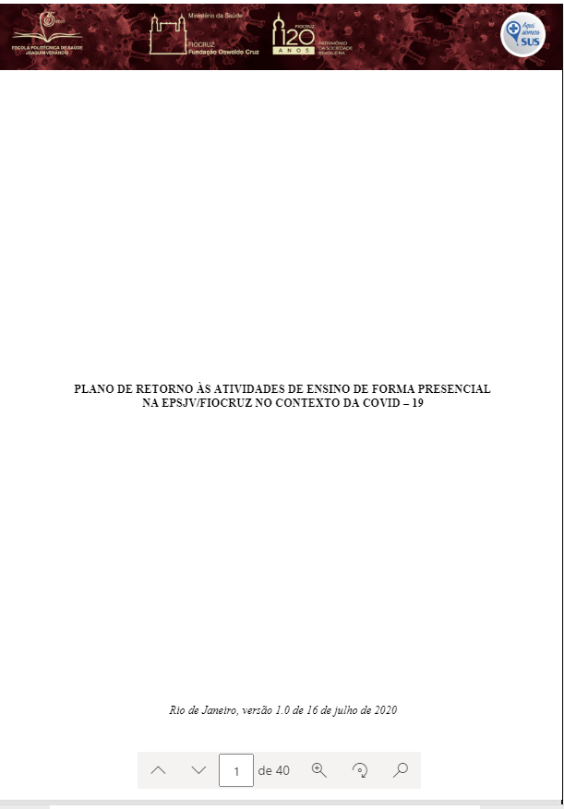
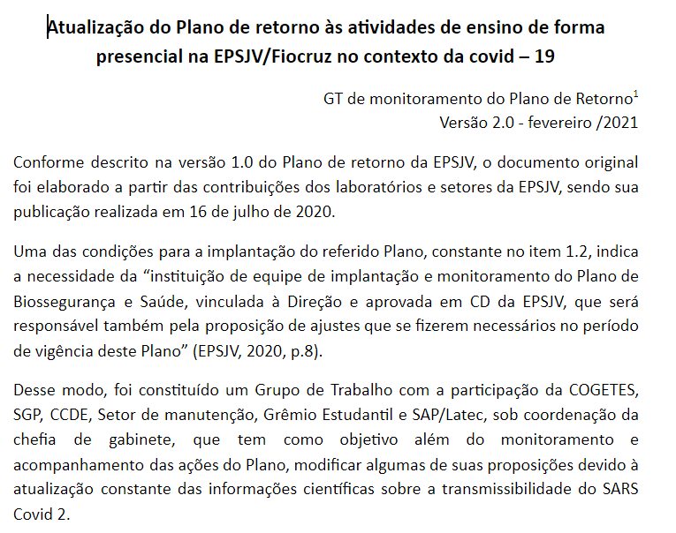

Slide 3
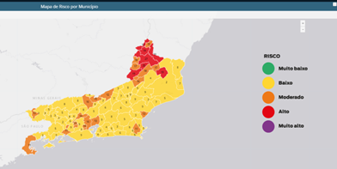
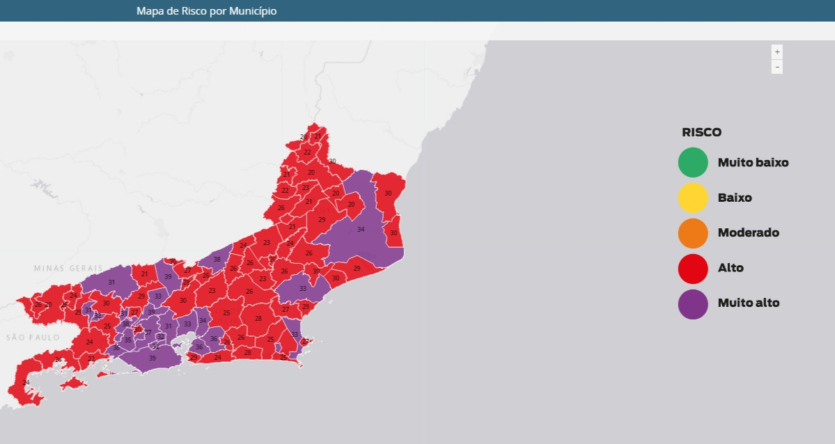
Recomendações adicionais ao Plano de retorno às atividades presenciais de ensino - situação epidemiológica local e parâmetros para atividades essenciais na EPSJV/Fiocruz [em elaboração]
GT de implantação e monitoramento do plano de retorno da EPSJV
Relações entre transmissão comunitária e transmissão nas escolas
Elaboração de parâmetros para avaliação da manutenção e suspensão das atividades
Atualização:26 de fevereiro de 2021
Atualização:02 de abril de 2021

Slide 4
SOBRE A TRANSMISSÃO NAS ESCOLAS
A transmissão pode ocorrer em ambientes escolares, sobretudo, quando os planos de vigilância e biossegurança locais não são implementados ou não são seguidos
Embora surtos sejam relatados em escolas, alguns estudos evidenciam que a transmissão dentro das escolas tem sido mais baixa - ou pelo menos semelhante - aos níveis de transmissão na comunidade, quando as estratégias de mitigação estão em vigor nas escolas (MADEWALL et al, 2020; CDC, 2021 [s/p]
Quando surtos ocorreram, tenderam a resultar em maior transmissão entre trabalhadores e não entre trabalhadores e alunos ou entre alunos. Este aspecto deve ser considerado como central em todo planejamento de estratégias de retorno
MADEWELL, Zachari J et. al. Household Transmission of SARS-CoV-2: A Systematic Review and Meta-analysis. In: JAMA Network Open. 2020;3(12). https://jamanetwork.com/journals/jamanetworkopen/fullarticle/2774102.
CDC -Centers for Disease Control and Prevention. Transmission of SARS-CoV-2 in K-12 schools. https://www.cdc.gov/coronavirus/2019-ncov/more/science-and-research/transmission_k_12_schools.html.

Slide 5
Condições sanitárias necessárias para a promoção das boas práticas de saúde e higiene no ambiente interno da EPSJV

Slide 6
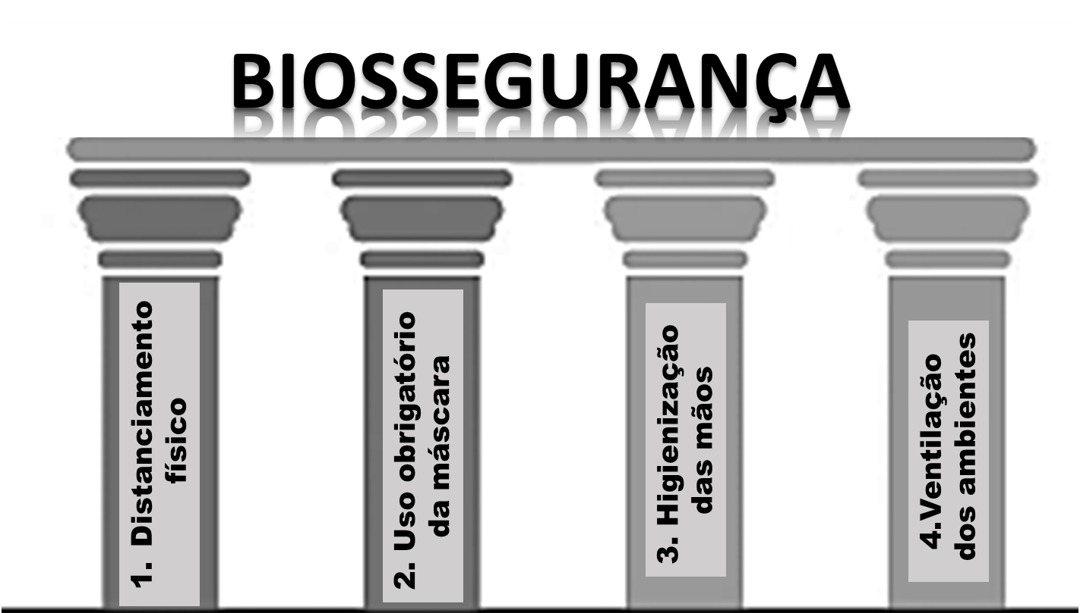
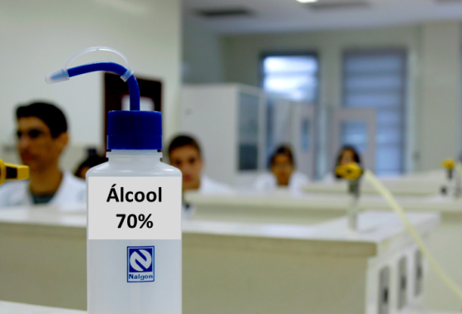
Manutenção dos 4 pilares:
Manutenção dos 4 pilares:

Slide 7
Transmissão do SARSCoV-2
Por gotículas ou secreções respiratórias
Por aerossóis
Por superfícies ou objetos contaminados

Slide 8
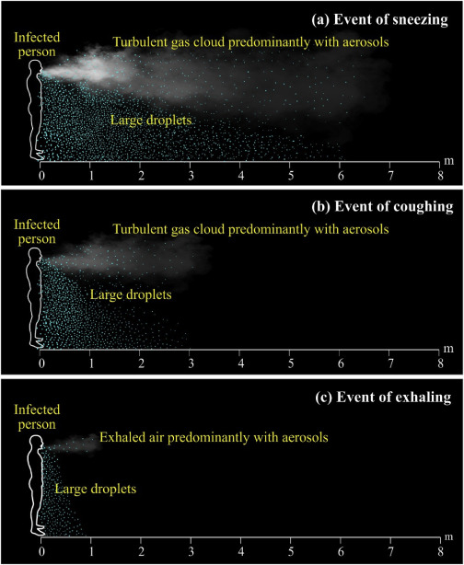
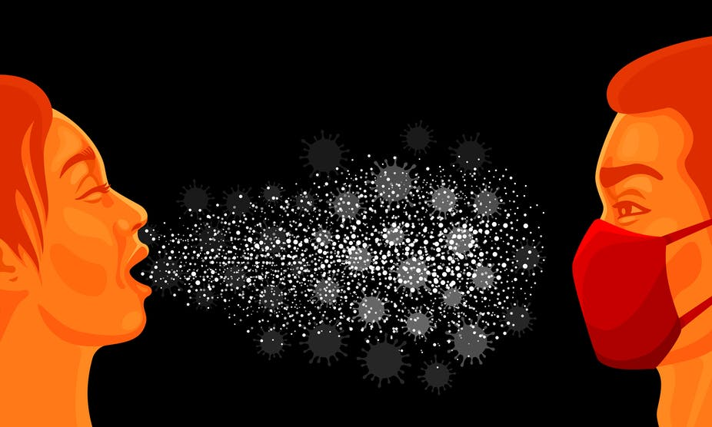
Fonte: https://www.sciencedirect.com/science/article/abs/pii/S0013935120307143

Slide 9
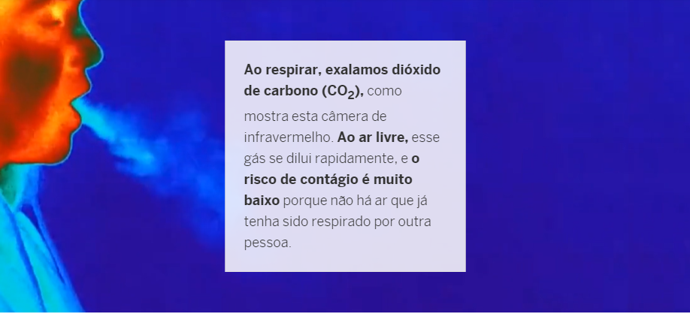
Em espaços fechados sem ventilação (como um carro), um medidor nos mostra que a presença de CO2 medida em partículas por milhão (ppm) se acumula a tal ponto que , em 15 minutos, voltamos a inalar 4% do ar que havíamos respirado
Se o carro for compartilhado e não houver ventilação, em apenas 10 minutos, 8% do ar que respiramos já é reaproveitado. Estamos compartilhando o ar com a outra pessoa e o risco de contágio é alto.
Fonte: El País - 30/03/21

Slide 10
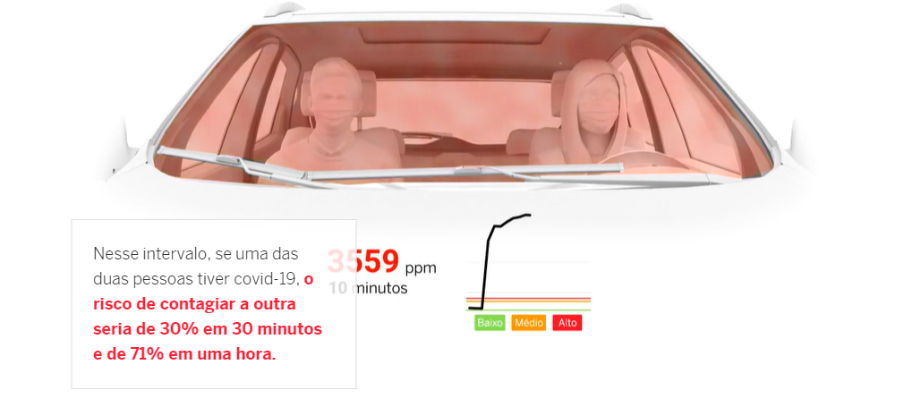
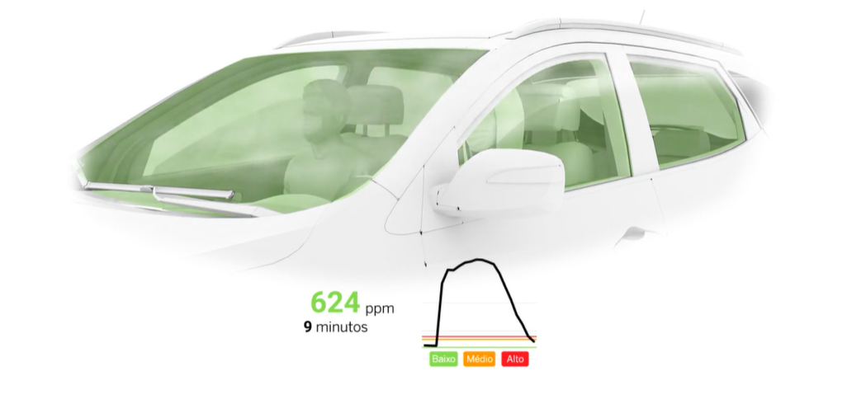
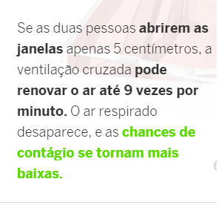
Fonte: El País - 30/03/21

Slide 12
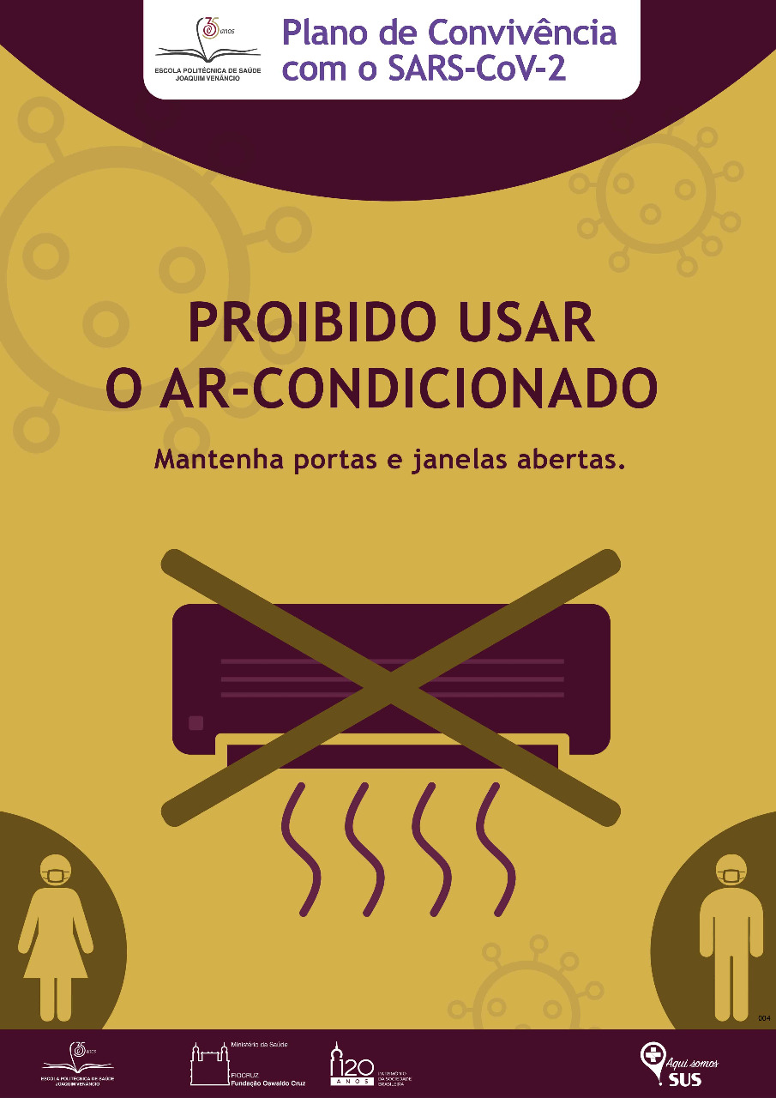

Slide 13
A Covid-19 e o transporte público
Priorize o transporte institucional (uso regular ou solicitações de carona) e o transporte privado (carro, táxi ou aplicativos).
Caso precise usar o transporte público, considere:
a) selecionar horários de menor lotação;
b) opções com melhores circulação de ar e posicionamento interno mais próximo de portas e janelas;
c) trajetos que tenham menor duração;
d) uso de máscaras com maior proteção (PFF2 ou N95);
e) distanciamento, sobretudo, de pessoas sem máscaras ou sem etiqueta respiratória;
f) higienização contínua das mãos.

Slide 14
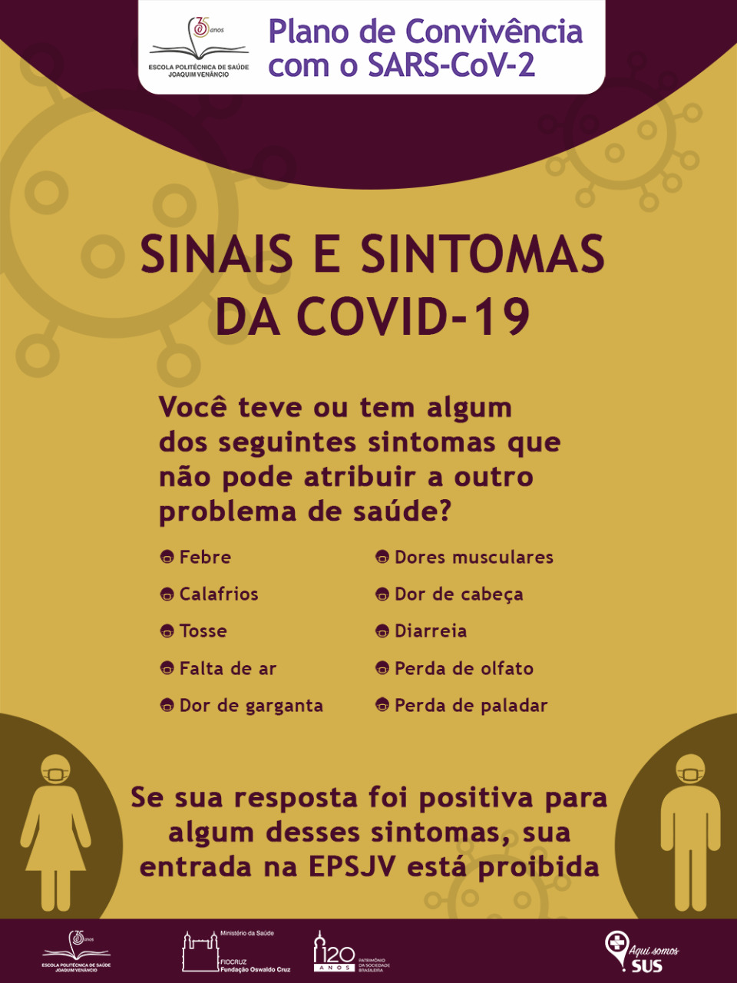

Slide 15
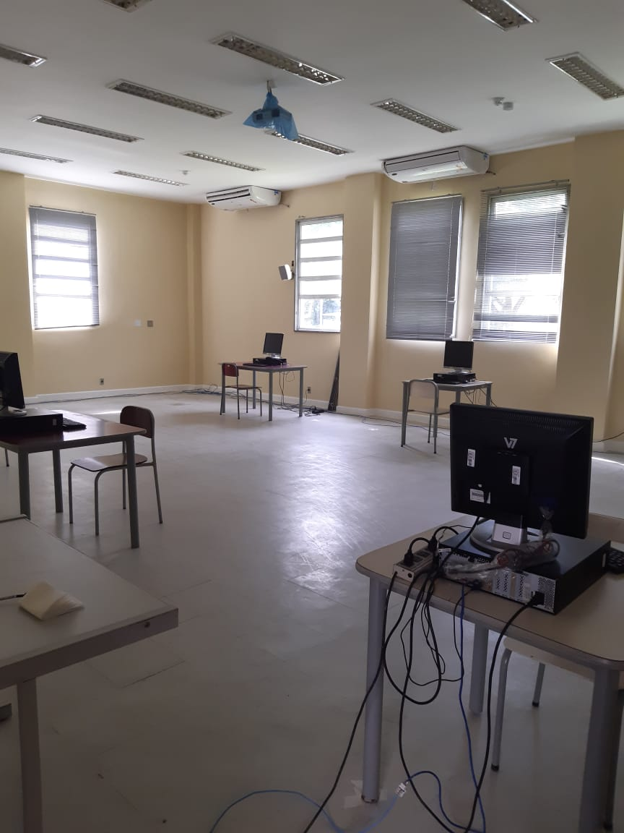
Salas de aula

Slide 16
Portaria

Slide 17
Banheiro

Slide 18
Secretaria Escolar

Slide 19
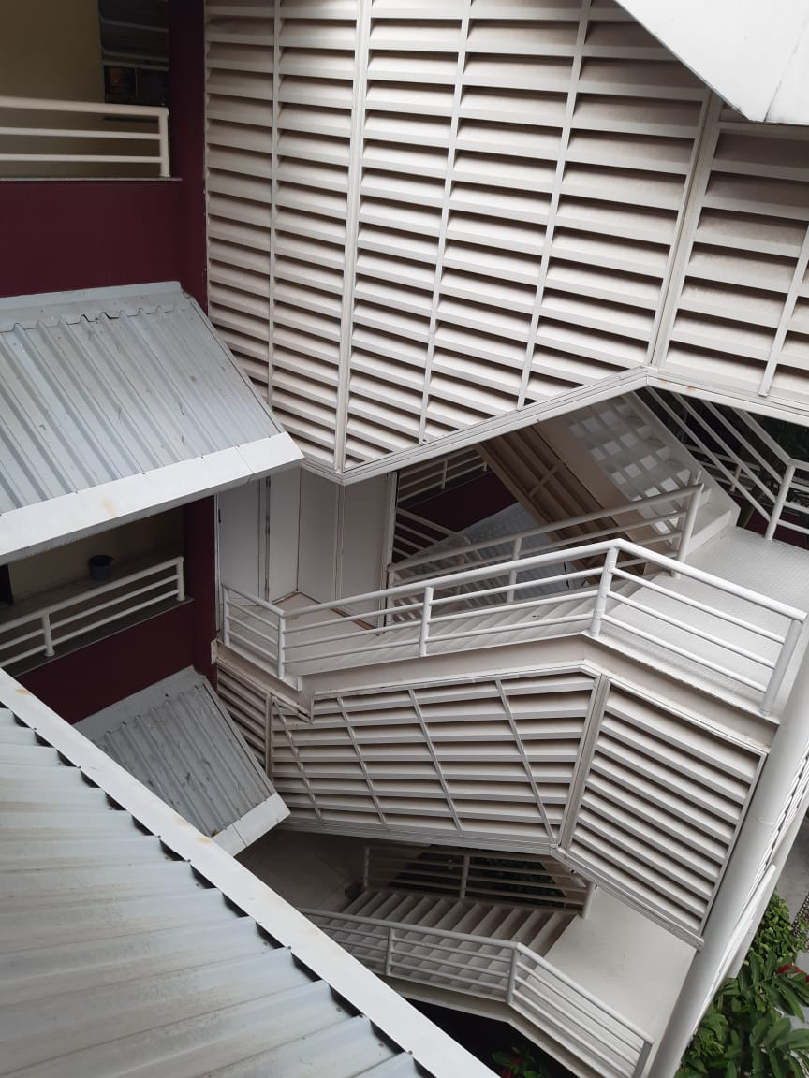
Isolamento trabalhadores RAC

Slide 20
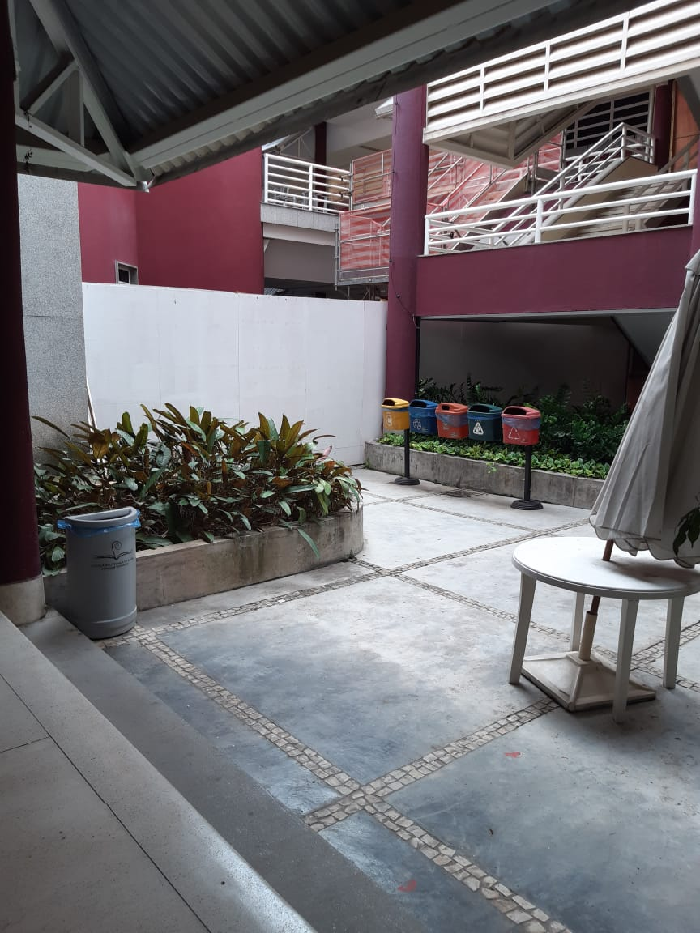
Isolamento trabalhadores RAC

Slide 21
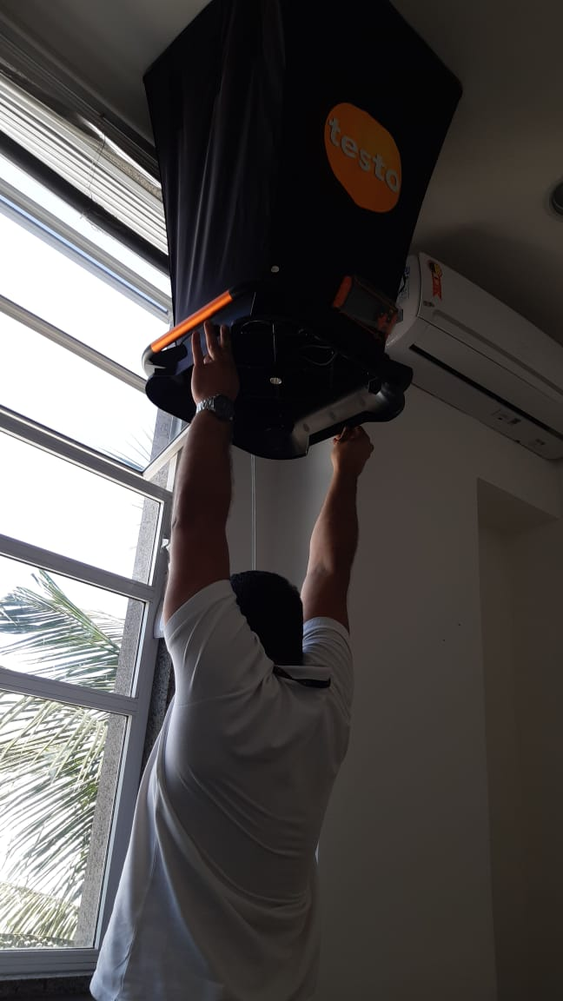
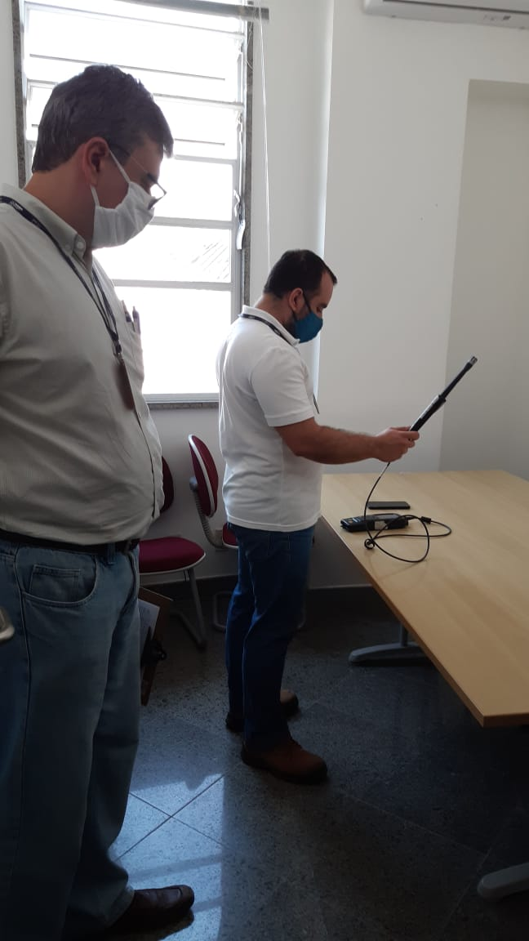
Avaliação do Fluxo de ar

Slide 22
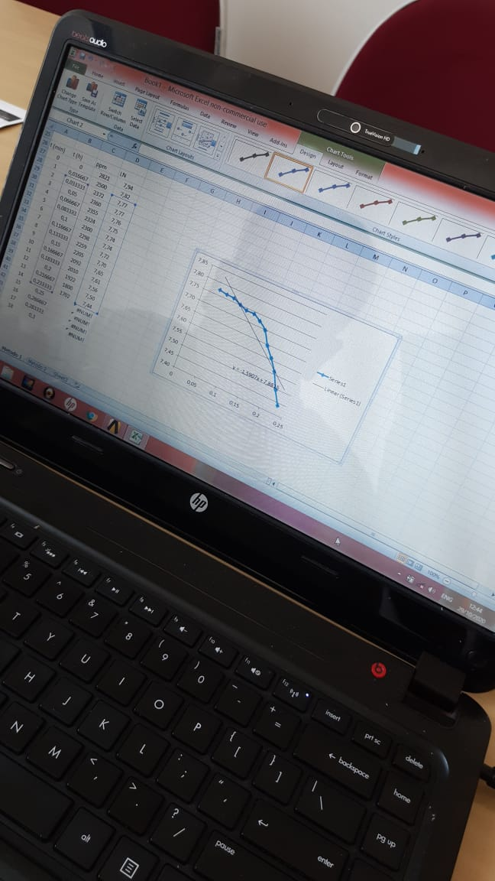
Avaliação do Fluxo de ar

Slide 23
Fluxos para comunicação e encaminhamento de casos (suspeitos e confirmados), e acompanhamento da transmissibilidade no ambiente escolar
Contato com a Unidade de Saúde de
Identificação de sinais e
Encaminhamento do suspeito para
referência para os procedimentos de
sintomas em estudantes ou
área de isolamento. Comunicação
isolamento e testagem do suspeito,
trabalhadores no ambiente
com responsável, no caso de
e rastreamento dos contatos.
.
escolar/relato
de contato
estudante, para retorno à
Orientações
sobre o período de
com
caso
residência. No caso de trabalhador,
isolamento domiciliar (até sair
retorno imediato à
residência
resultado do teste)
Contato com NUST
Autoreferência
Contato com NUST /
Agendamento teste
Testagem
Orientações sobre o isolamento*,
*O tempo do isolamento vai depender da extensão do período infeccioso da doença, durando ao menos 10 dias desde o início dos sinais e sintomas. O tempo de quarentena é calculado somando-se 14 dias desde o último momento de contato com o caso.
acompanhamento do quadro
Positiva
Negativa
clínico e retorno
Retorno às
atividades

Slide 24
Dinâmica da articulação interinstitucional para a saúde dos trabalhadores e estudantes: apoio psicossocial e fortalecimento das relações na comunidade escolar
Núcleo de Psicologia e Serviço Social (NUPSS)
Serviço Social: Atende trabalhadoras e trabalhadores em questões relacionadas ao trabalho (saúde mental, conflitos no trabalho, acidente e doenças relacionadas ao trabalho), além de fornecer orientações e prover recursos para a defesa de seus direitos. Contato: (21) 2598-4345 - Localização: sala 208
Psicologia: Realiza atendimentos de psicologia, apoia a inclusão de aspectos psicossociais nas ações da Coordenação de Saúde do Trabalhador (CST/Cogepe) e executa atividades de vigilância e intervenções coletivas, no que se relaciona a aspectos psicossociais do trabalho.
Coordenação: Marcello Rezende. Contato: (21) 3836-2221 ou e-mail: psicologia@fiocruz.br
Localização: sala 208

